Slide 1
Codeengn 06

Slide 2
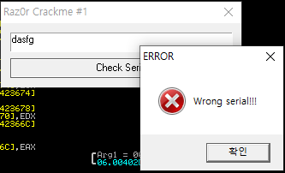
문제 탐색
아무거나 입력하고 Check serial을 누르면 에러가 뜬다

Slide 3

풀이 과정
일단 OEP를 구해야 하니 패킹된 상태의 프로그램을 뜯어보자.
POPAD 명령어 뒤에 보이는 JMP 401360이 OEP임을 알 수 있다.

Slide 4
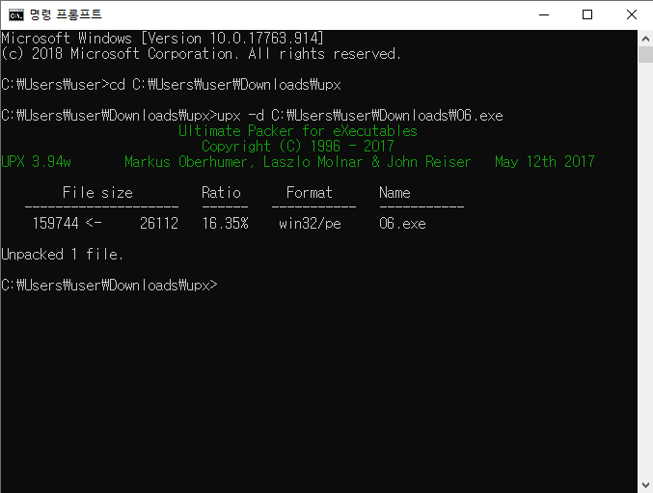
풀이과정
디버깅 할 때 편리함을 위해 패킹을 풀어준다.
언패킹

Slide 5
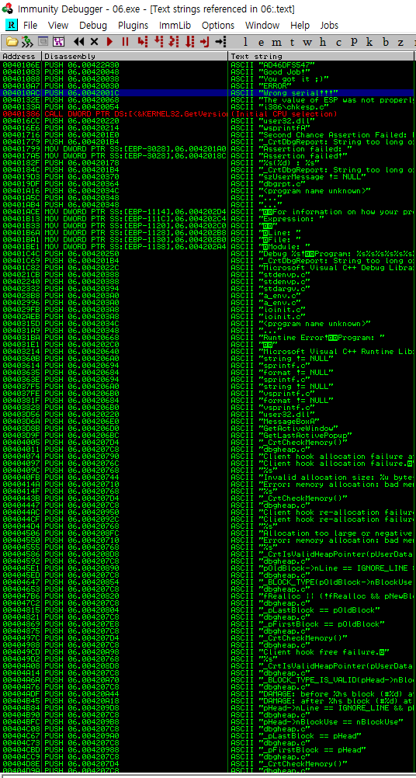
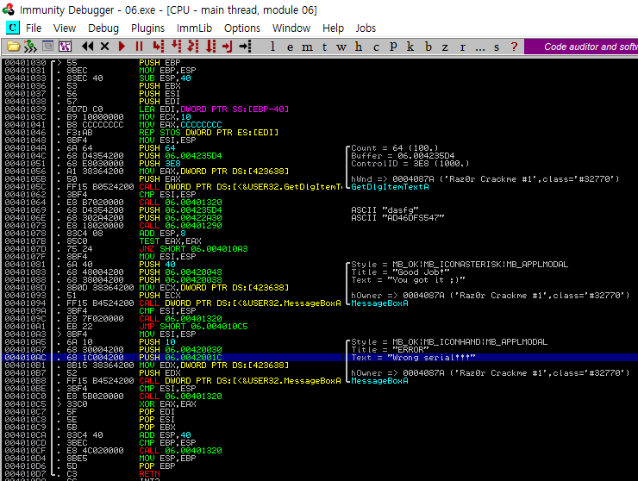
풀이 과정
에러메시지(Wrong Serial!!!)을 추적하여 시리얼을 비교하는 부분으로 이동하자.
All referenced text strings

Slide 6
풀이 과정
401290함수는 인자값으로 들어온 2개의 문자열이 같으면 0, 다르면 -1을 반환한다.
사용자의 입력값과 수상한 문자열을 비교하는 것을 볼 수 있다.

Slide 7
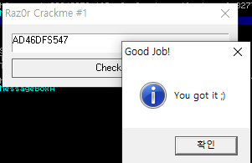
문제 해결
이 수상한 문자열의 값이 시리얼이다.
입력하면 축하메시지를 띄워준다.

